Slide 1
Сохранение данных в браузере

Slide 2
Cookie
Cookie (куки) - это небольшой фрагмент данных, отправляемый сервером на браузер пользователя.
Куки - это строка данных, записываемая в определенном формате.
Формат записи
ключ1=значение1;ключ2=значения2

Slide 3
name=значение | Устанавливает имя куки и его значение. | username=Вася
expires=дата | Устанавливает дату истечения срока хранения куки. Дата должна быть представлена в формате, который возвращает метод toGMTString() объекта Date. Если значение expires не задано, куки будет удалено при закрытии браузера. | expires= 13/06/2003 00:00:00
path=путь | Данная опция устанавливает путь на сайте, в рамках которого действует куки. Получить значение куки могут только документы из указанного пути. Обычно данное свойство оставляют пустым, что означает что только документ установивший куки может получит доступ к нему. | path=/demo/
domain=домен | Данная опция устанавливает домен, в рамках которого действует куки. Получить значение куки могут только сайты из указанного домена. Обычно данное свойство оставляют пустым, что означает, что только домен установивший куки может получит доступ к нему. | domain=ruseller.com
secure | Данная опция указывает браузеру, что для пересылки куки на сервер следует использовать SSL. Очень редко используется. | secure
max-age | Максимальное время жизни cookie. Можно использовать вместо expires. Записывается в секундах

Slide 4
Cookie
Для чтения и записи cookie используется свойство document.cookie. Однако, оно представляет собой не объект, а строку в специальном формате, для удобной манипуляций с которой нужны дополнительные функции.
Пример записи cookie
document.cookie = "username="+name+";max-age="+time;
name - имя куки, time - время в секундах, username - это ключ куки, можете задать свой

Slide 5
Чтение куки
let cookies = document.cookie.split(/[=;]/);
let index = cookies.indexOf("username");
console.log(cookies[index+1]);

Slide 6
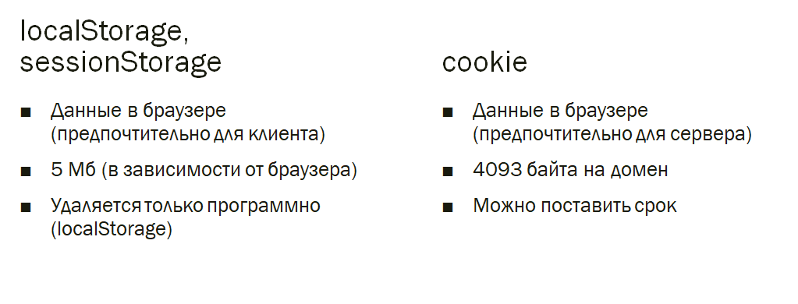
localStorage, sessionStorage
Дополнительные возможности для хранения данных в браузере.

Slide 7
Работа с localStorage
localStorage.setItem('ключ', 'значение')
Метод который добавляет в localStorage новый ключ со значением (а если такой ключ уже существует, то перезаписывает новым значением).
localStorage.getItem('ключ')
Берет определенное значение из хранилища по ключу.
localStorage.removeItem("Ключ")
Удаляет ключ
localStorage.clear()
Очищает все хранилище

Slide 8
sessionStorage
Имеет точно такие же функции, как и localStorage. Единственное отличие - sessionStorage удаляется сразу после перезагрузки браузера, localStorage - хранится, пока не удалят вручную

Slide 9
Регулярные выражения

Slide 10
https://regexr.com/
. Любые символы
\w\d\s word, digit, whitespace
\W\D\S not word, digit, whitespace
[abc] любой из a, b, or c
[^abc] не a, b, or c
[a-g] между a & g
^abc$ начало, конец строки
\b\B границы слова
\.\*\\ специальные символы
\t\n\r табуляция, новая строка, возврат каретки
(abc) группа
(?:abc) группа без захвата
(?=abc) следующие символы, без сохранения их в поиске
(?!abc) не следующие символы
a*a+a? 0 и более, 1 и более, 0 или 1
a{5}a{2,} ровно 5, 2 или более
a{1,3} между 1 и 3
a+?a{2,}? Ленивые квантификаторы
ab|cd ab или cd

Slide 11
let regexp = new RegExp("шаблон", "флаги");
let regexp = /шаблон/gmi;

Slide 12
str.search(reg)
Возвращает позицию первого совпадения или -1, если ничего не найдено.

Slide 13
str.match(reg) без флага g
Без флага g str.match(reg) находит только одно, первое совпадение.
Результат вызова – это массив, состоящий из этого совпадения, с дополнительными свойствами index – позиция, на которой оно обнаружено и input – строка, в которой был поиск.
Если часть шаблона обозначена скобками, то она станет отдельным элементом массива.

Slide 14
str.match(reg) с флагом g
При наличии флага g, вызов match возвращает обычный массив из всех совпадений.
Никаких дополнительных свойств у массива в этом случае нет, скобки дополнительных элементов не порождают.

Slide 15
str.split(reg|substr, limit)
Разбивает строку в массив по разделителю – регулярному выражению regexp или подстроке substr.

Slide 16
str.replace(reg, str|func)
При вызове со строкой замены replace всегда заменяет только первое совпадение. Чтобы заменить все совпадения, нужно использовать для поиска не строку, а регулярное выражение, причём обязательно с флагом g.
В строке для замены можно использовать специальные символы:
Спецсимволы Действие в строке замены
$$ Вставляет "$".
$& Вставляет всё найденное совпадение.
$` Вставляет часть строки до совпадения.
$' Вставляет часть строки после совпадения.
$*n* где n -- цифра или двузначное число, обозначает n-ю по счёту скобку, если считать слева-направо.
'12+34+56*78'.replace(/(\d\d)./g, "$1-") // 12-34-56-78

Slide 17
Для ситуаций, которые требуют максимально «умной» замены, в качестве второго аргумента предусмотрена функция.
Она будет вызвана для каждого совпадения, и её результат будет вставлен как замена.
Например:
let i = 0;
alert("ОЙ-Ой-ой".replace(/ой/gi, function() {
return ++i;
})); // 1-2-3

Slide 18
regexp.test(str)
Метод test проверяет, есть ли хоть одно совпадение в строке str. Возвращает true/false.

